Slide 1
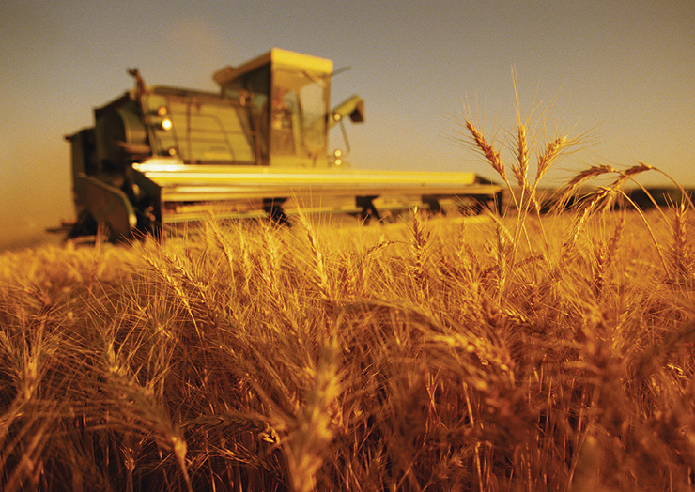
Сучасне світове господарство
Виконала
Учениця 11-А класу
Родіонова Євгенія

Slide 2
План
1.Світове господарство
2.Формування світового господарства
3.Риси світового господарства
4.Структура світового господарства
5.Ціліснсть світового господарства
6.Економічна інтеграція і її основні форми
7.Міжнародний поділ праці
8.Характеристика окремих областей
9.Список використаної літератури

Slide 3
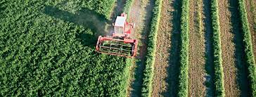
Світове господарство — це сукупність національних господарств та їх економічних взаємовідносин. Без економічних відносин національні господарства залишилися б відокремленими і не створили б світову економіку як систему
.

Slide 4
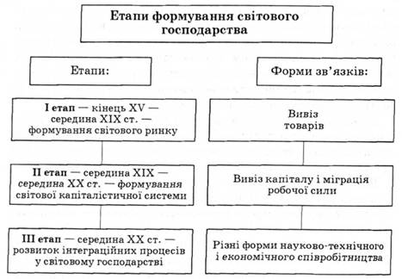

Slide 5
Характерними рисами сучасного світового господарства є :
економічна політика держав у підтримці міжнародного руху товарів і факторів виробництва на двосторонній і багатосторонній основах;
розвиток міжнародного переміщення факторів виробництва, передовсім v формах ввезення — вивезення капіталу, робочої сили і технології;
зростання на цій основі міжнародних форм виробництва на підприємствах, розташованих у декількох країнах, насамперед у рам­ ках ТНК;
виникнення економіки відкритого типу в рамках багатьох держав і міждержавних об'єднань.

Slide 6
На сучасному етапі світове господарство нараховує понад 230 держав, у яких проживає більше 6 млрд. чоловік. Держави, що існують на планеті, відрізняються між собою за рівнем економічного розвитку, належністю до певних соціальних і політичних систем.
Основними показниками економічного розвитку держав є обсяг ВНП, що припадає в розрахунку на душу населення, обсяг ВНП на одного працівника (продуктивність праці) і розмір доходів на душу населення .

Slide 7
Показники економічного розвитку світового господарства
Виробництво ВНП в розрахунку на душу населення
Міжнародний поділ праці
Виробництво ВНП в розрахунку на душу населення
Міжнародна кооперація праці
Виробництво продукції в розрахунку на одного працівника (продуктивність праці)

Slide 8
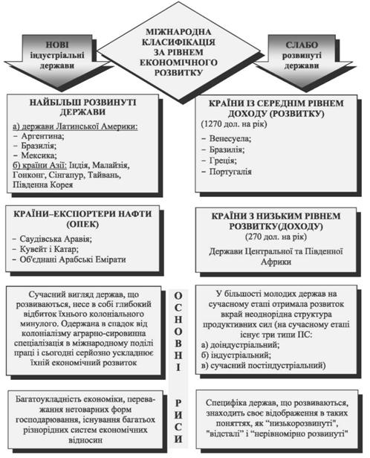

Slide 9
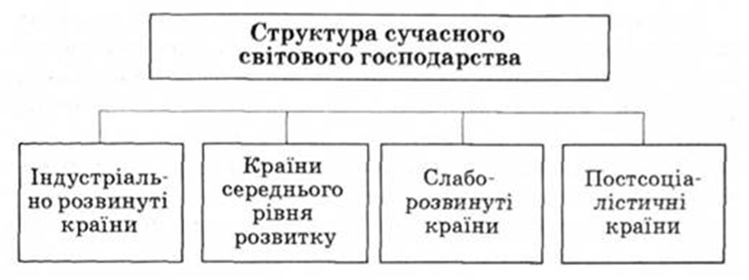
За економічними показниками розрізняють індустріально розвинуті країни (США, Канада, Японія, країни ЄС ), середнього рівня розвитку та слаборозвинуті країни. До країн середнього рівня розвитку належить біля 100 країн, які не пройшли стадію індустріалізації. У них переважає сільське господарство. До слаборозвинутих країн належить більшість держав африканського континенту та південно-східної Азії. Незважаючи на відмінності в рівнях економічного розвитку, між країнами існують економічні зв'язки. Вони пов'язані між собою системою економічних відносин.

Slide 10
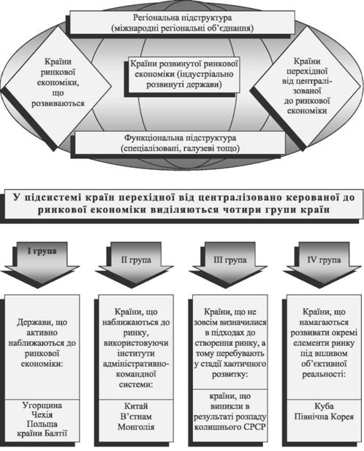

Slide 11
На сучасному етапі значно посилилася тенденція до поглиблення міжнародного поділу праці. Це, по-перше, пов'язано з потребою міжнародного обміну науково-технічною інформацією. По-друге, висока вартість науково-технічних досліджень і впровадження їх у виробництво робить ефективним лише масовий випуск нової продукції. По-третє, кожна окрема країна не в змозі забезпечити належний технічний рівень виробництва в усіх галузях.

Slide 12
Фактори набування ознак цілісності світової економіки :
прагнення народів світу вижити за умов надмірного нарощування ядерних потенціалів
дальший розвиток міжнародного поділу праці
необхідність об'єднати зусилля країн для розв'язання глобальних проблем
Розгортання науково технічної революції
Сучасному періоду розвитку світового господарства притаманні дві тенденції: з одного боку, поглиблення і розширення міжнародного поділу праці, а з другого — розвиток інтеграційних глобалізаційних процесів.

Slide 13
Економічна інтеграція набуває певних організаційних форм . Найпростішою формою є зона вільної торгівлі, на території якої скасовуються торгові обмеження між країнами-учасницями. Другу форму становить митний союз. Він передбачає поряд зі скасуванням зовнішньоекономічних обмежень встановлення єдиного зовнішньоторгового тарифу і проведення єдиної зовнішньоторгової політики. Складнішою формою є економічний союз, який доповнює митну інтеграцію угодами про проведення загальної економічної і валютної політики. Найповніше своє вираження ця форма знайшла в створенні Європейського економічного товариств

Slide 14
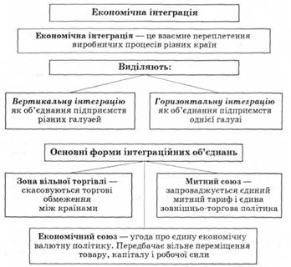
Організаційні форми економічної інтеграції

Slide 15
Міжнародний поділ праці – це спеціалізації окремих країн на виробництві певних товарів та послуг і товарному обміні цими продуктами на світових ринках. Міжнародний поділ праці виникає між країнами, що захищені своїм державним суверенітетом.
Формування спеціалізації господарства країни в такому разі, безумовно, підкоряється дії закону порівняльних переваг. За цим законом, який є одним з фундаментальних законів економічної теорії, кожна країна має порівняльну перевагу у виробництві якого-небудь товару чи послуги і може дістати вигоду, торгуючи ними або обмінюючи їх на інші товари чи послуги.

Slide 16
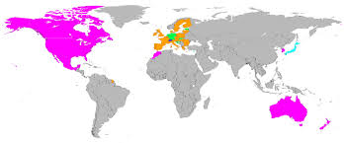
Розглядаючи політичну й економічну карти світу, можна помітити істотну особливість у розміщенні країн, що мають показники економічного розвитку вищі пересічних по світу - вони утворюють кілька територіальне близько розташова­них груп. І це не просто географічний факт, а одна з важливих закономірностей
географії сучасного світового господарства: формується поліцентрична система йо­го територіальної структури. То ж невипадково з'явився образний термін - «багатополюсний світ».

Slide 17
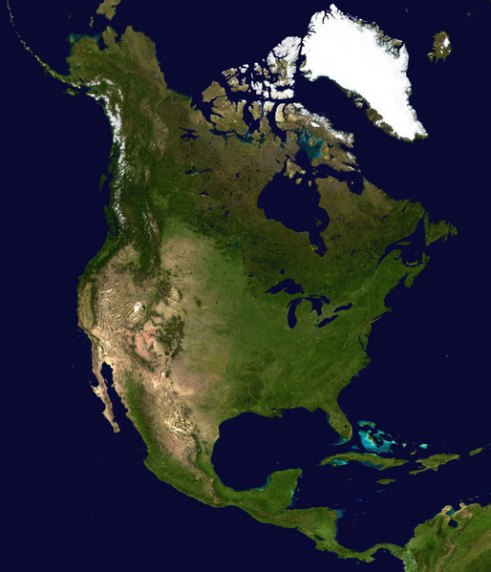
Наймогутніший центр світового господарства склався в Північній Америці. Ядром цього центру є економіка США, з нею тісно поєднуються економіки Канади і Мексики. На частку цієї трійки країн при 7 % населення світу припадає 22-23 % національного продукту та виробництва промислової продукції, 12-13 % сільсько­господарської продукції світового господарства.

Slide 18
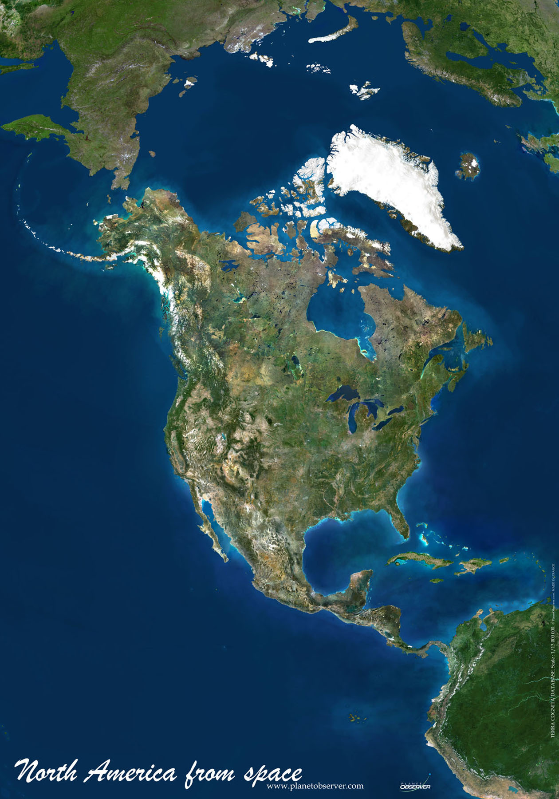
Особливості господар­ства цих північноамериканських країн такі:
багатий ринок збуту;
могутність американських банків, трестів, концернів, що контролюють не тільки національне багатство своєї країни, а й перетворюються на транснаціональні корпорації;
висо­кий технічний рівень промисловості США і Канади;
високий науковий потенціал США і Канади;
потужний військово-промисловий комплекс США.

Slide 19
Не менш потужний центр світового господарства сформувався в Західній Європі, країни якої мають не просто спільну географічну приналежність, а й однорідні соціально-економічні системи. Внаслідок спільності низки внутрішньо- і зовнішньополітичних інтересів європейського капіталу, в Західній Європі відбувся глибокий процес економічної інтеграції. Тут сформувалося Європейське економічне товариство (ЄЕТ), яке згодом трансформувалося в ЄС. До нього з 1996 року входять 15 країн з населенням 370 млн чоловік: ФРН, Франція, Італія, Бельгія, Нідерланди, Люксембург, Великобританія, Ірландія, Данія, Іспанія, Португалія, Греція, Австрія, Фінляндія, Швеція. Це значне економічне угруповання, ринок якого за своїми можливостями попиту можна порівняти з ринком США. Тут посилюються міжнаціональні зв'язки великих монополій, зростає залежність і супідрядність господарств сусідніх країн.

Slide 20
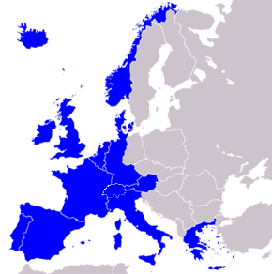
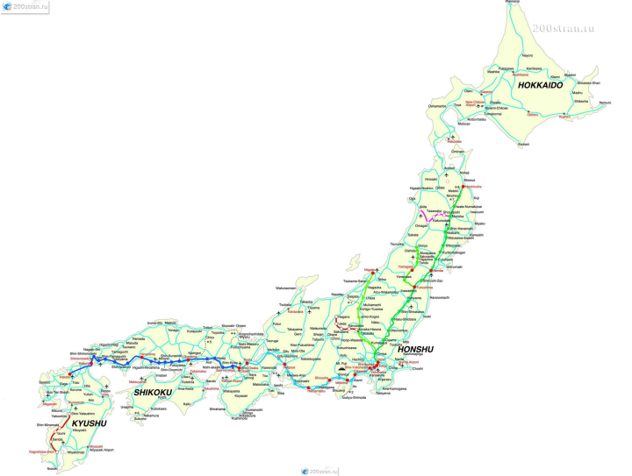
Найбільш динамічні процеси економічного розвитку відбуваються в Азіатсько-Тихоокеанському регіоні (АТР). Японія, Китай та група країн і територій «далекосхідних тигрів» формують інтеграційне ядро цього регіону. На його частку припадає понад 1/5 світового економічного потенціалу, а «вага» всіх країн АТР набагато більша. В регіоні сформувалось інтеграційне утворення АСЕАН.
Частка ЄС становить близько 1/5 виробництва національного продукту, промислової та сільськогосподарської продукції світу, понад 2/5 золотовалютних його ресурсів. Успіхи консолідації західноєвропейського центру особливо помітні в галузі зовнішньої торгівлі - на країни ЄС припадає понад 2/5 зовнішньоторгового обороту світу.

Slide 21
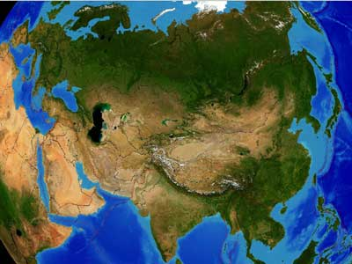
Регіон Північної Євразії, де розташовані держави, що утворилися після розпаду СРСР, також займає помітне місце в світовій економіці. Незважаючи на економічну кризу, яку переживають новоутворені незалежні країни, вони зберігають великі промислові потужності, значний контингент висококваліфікованих трудових ресурсів і науковий потенціал. Можливості ж мінерально-ресурсної бази чи не найбільші в світі. Разом з тим, участь цих країн у міжнародному поділі праці мінімальна.

Slide 22
Провідною тенденцією світогосподарського розвитку останніх десятиліть (особливо останнього) є поступовий перехід багатьох країн до економіки відкритого типу. Він передбачає ліквідацію держав­ної монополії зовнішньої торгівлі, використання різних форм спільного підприємництва, організацію зон вільного підприємни­цтва, інтеграцію господарського комплексу в світове господарство та світовий ринок. Одним з найважливіших критеріїв цього перехо­ду є сприятливий інвестиційний клімат країн, що стимулює при­плив капіталовкладень, технологій, товарів. Внутрішній ринок краї­ни доступний для таких надходжень. Проте водночас відкрита еко­номіка не допускає безконтрольності у зовнішньоекономічних зв'яз­ках. Вона вимагає активного державного регулювання структури експорту та імпорту, руху капіталу, митної, валютної, податкової, кредитної та інвестиційної політики тощо, щоб не допустити односто­роннього переважання економічно розвиненіших країн.

Slide 23
Список використаної літератури
http://www.refine.org.ua/pageid-4036-1.html
http://pidruchniki.ws/12731225/politekonomiya/formi_ekonomichnih_vidnosin_sistemi_svitovogo_rinkovogo_gospodarstva
http://buklib.net/books/26878/
http://pidruchniki.ws/14821111/politekonomiya/svitove_gospodarstvo_mizhnarodni_ekonomichni_vidnosini
http://www.ukrreferat.com/index.php?referat=24459&pg=2
http://www.br.com.ua/referats/Geografiya/23395-1.html
http://www.refine.org.ua/pageid-4036-1.html

Slide 24
Дякую за увагу!

